Slide 1
ANÁLISE DE DADOS NACIONAIS SOBRE A EVOLUÇÃO DAS SÍNDROMES RESPIRATÓRIAS AGUDAS GRAVES POR COVID-19, NO ANO DE 2020
Fábio Roberto Barros Padilha
PONTIFÍCIA UNIVERSIDADE CATÓLICA DE MINAS GERAIS
NÚCLEO DE EDUCAÇÃO À DISTÂNCIA
Pós-graduação Lato Sensu em Ciência de Dados e Big Data

Slide 2
Etapas
1º) Contextualização e Objetivos
2º) Coleta dos Dados
3º) Processamento
4º) Análises Exploratórias
5º) Inferência Estatística
6º) Machine Learning
7º) Dashboard

Slide 3
Contextualização e Objetivos
O ano de 2020 foi marcado por isolamento, medo e insegurança, causados pela pandemia do novo coronavírus SARS-CoV-2 e, com ela, pelo aumento considerável dos casos de óbitos por covid-19. Durante todo o curso da pandemia, um dos principais problemas que as autoridades e os profissionais de saúde enfrentaram foi a falta de informação.
Este trabalho utilizou as técnicas de ciências de dados, para análise de dados do Sistema Único de Saúde (SUS) relacionados às Síndromes Respiratórias Agudas Graves (SARS) relacionadas à convid-19, em 2020. De forma a identificar as regiões do Brasil mais impactadas pela covid-19, bem como os perfis com maior risco de morte, contribuindo com informações importantes para implementação de políticas de saúde pública.
Objetivos
1º) identificar as regiões brasileiras com maior número de óbitos por covid-19;
2º) identificar a taxa de mortalidade por covid-19 dos estados e capitais;
3º) realizar teste de hipótese da taxa de letalidade do Brasil;
4º) apresentar a média móvel da taxa de letalidade de covid-19 do Brasil e regiões, ao logo do ano de 2020;
5º) encontrar os perfis dos pacientes com maiores e menores riscos de morte por covid-19;
6º) utilizar técnicas de machine learning para identificar o percentual de acerto do risco de morte por covid-19, a partir dos atributos selecionados na pesquisa.

Slide 4
Coleta dos Dados
Para esse trabalho foram utilizadas 2 (duas) fontes de dados, uma disponibilizada pela Secretaria de Vigilância em Saúde no portal OpenDataSUS e a outra disponibilizada no portal do Instituto Brasileiro de Geografia e Estatística (IBGE).
O principal arquivo deste trabalho é o arquivo disponibilizado no portal OpenDataSUS e contém 1.103.183 (um milhão cento e três mil e cento e oitenta e três) linhas e 154 colunas. Cada linha do arquivo corresponde ao registro de um paciente com a síndrome respiratória aguda grave. As 154 colunas são campos coletados a partir da ficha de notificação do paciente.

Slide 5
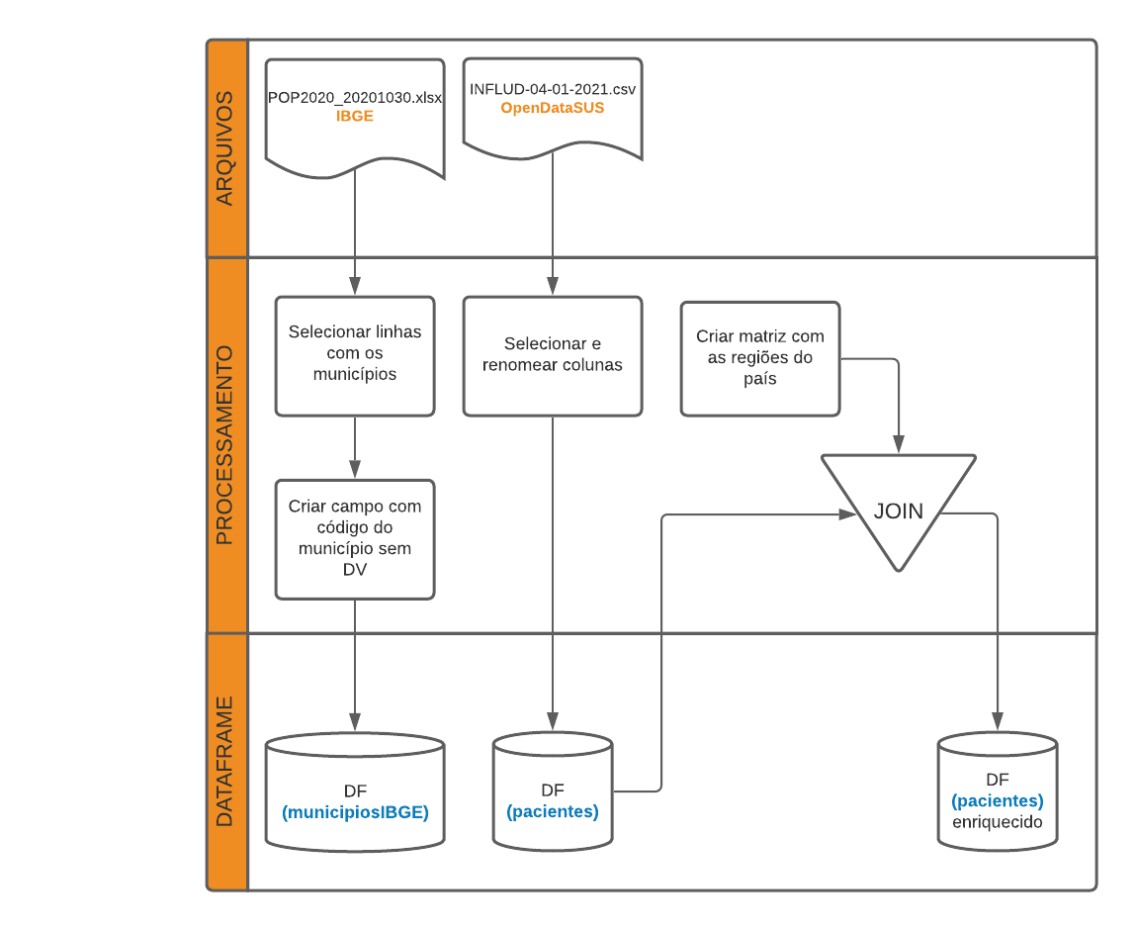
Processamento
A transformação dos dados do SUS, disponibilizados no portal OpenDataSUS, foi realizada em duas etapas.
Na primeira etapa, o processamento teve como finalidade favorecer a elaboração de gráficos no ggplot2 a fim de apresentar a distribuição dos dados. Já na segunda etapa, outras transformações aconteceram com o propósito de ajustar os dados para as execuções dos algoritmos de machine learning.

Slide 6
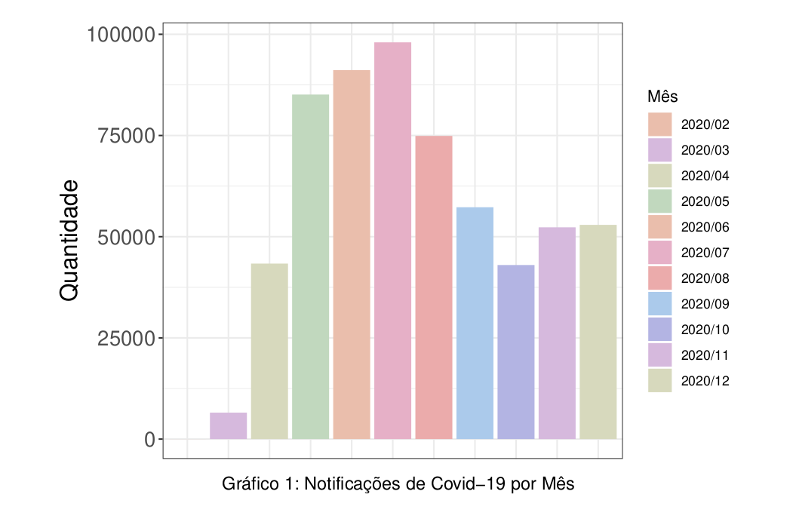
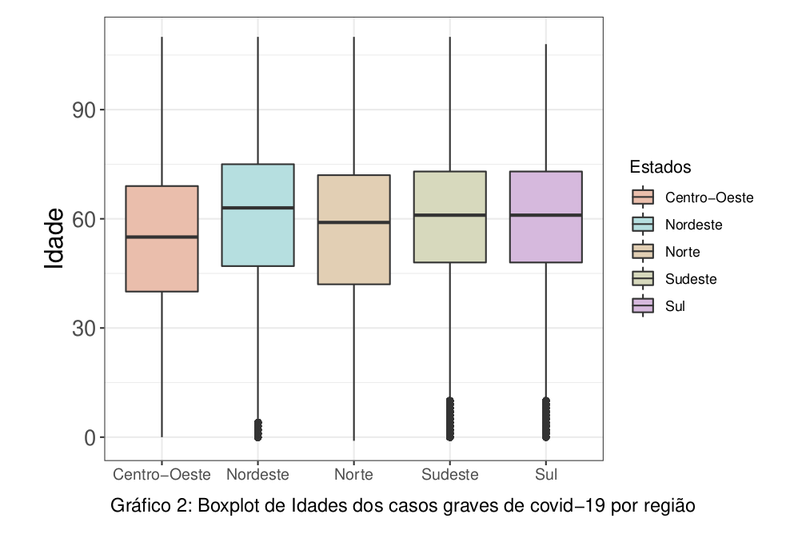
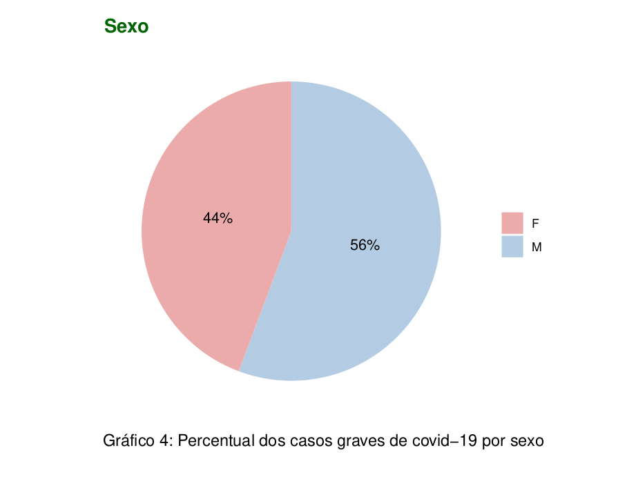
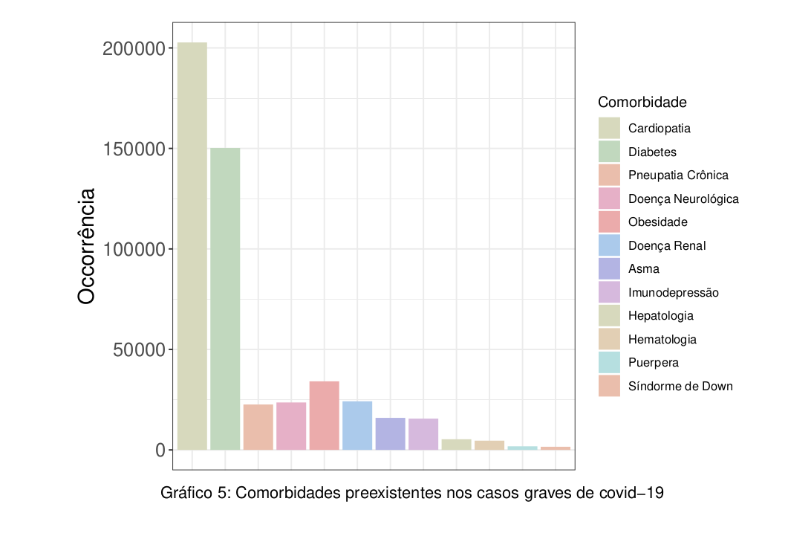
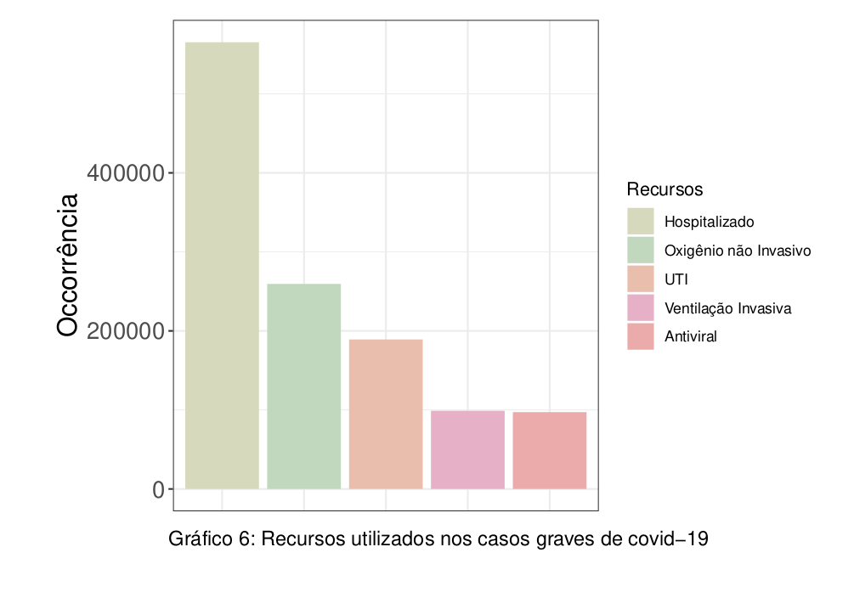
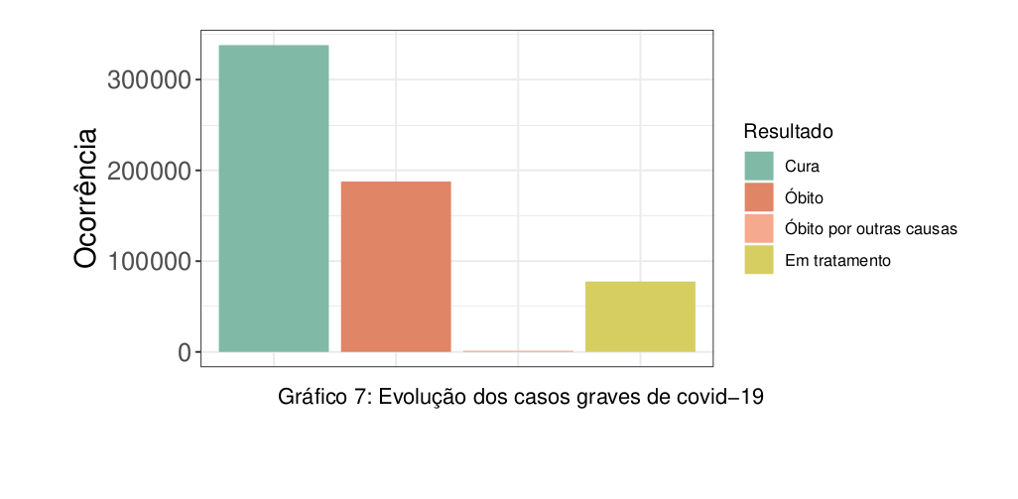
Processamento

Slide 7
Análises Exploratórias
Neste capítulo, foram detalhadas as taxas de mortalidade e letalidade, bem como o número absoluto de mortes decorrentes de covid-19 no Brasil, em 2020. Nessa análise foi utilizado o conceito de drill down, detalhando as informações a partir das regiões até o nível de capitais.

Slide 8
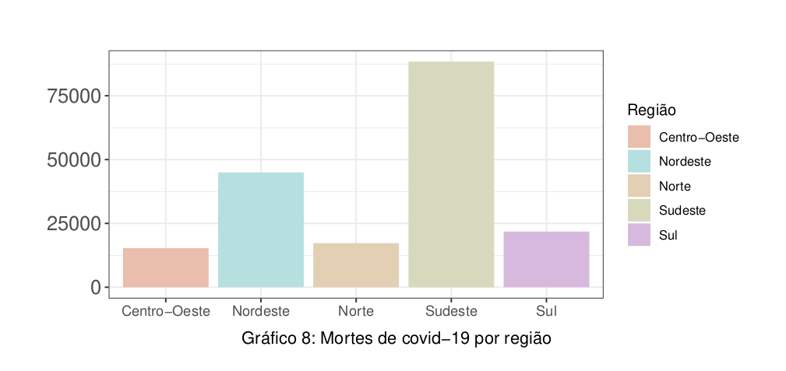
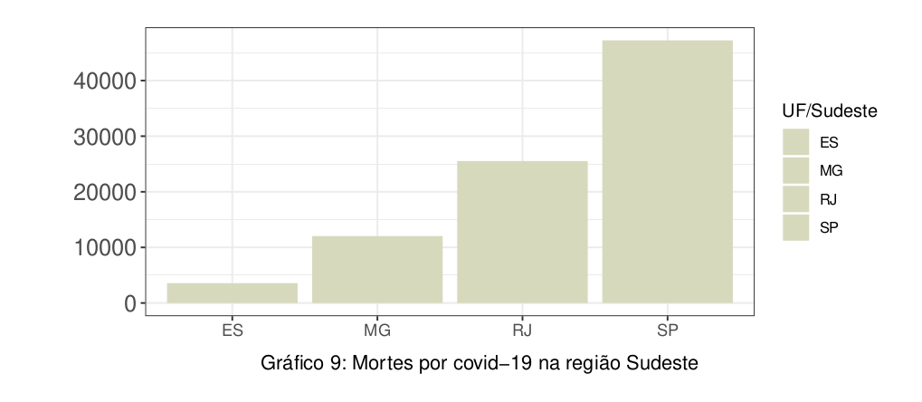
Número absoluto de mortes
No ano de 2020, o Brasil teve 187.727 mortes por covid-19.
O Sudeste apresentou quase a metade dessas mortes, com 88.362 mortes.
O Estado de São Paulo foi responsável por 53,45%, mais da metade das mortes na região.

Slide 9
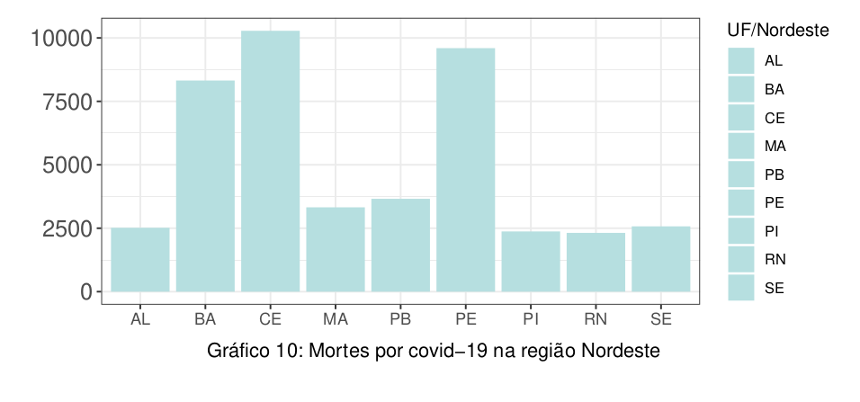
Número absoluto de mortes
No Nordeste, a segunda região com maior número de mortes, o Estado do Ceará apresenta, aproximadamente, ¼ (um quarto) do número de óbitos, no total de 10.281 (dez mil duzentos e oitenta e um) óbitos, seguido por Pernambuco e Bahia.

Slide 10
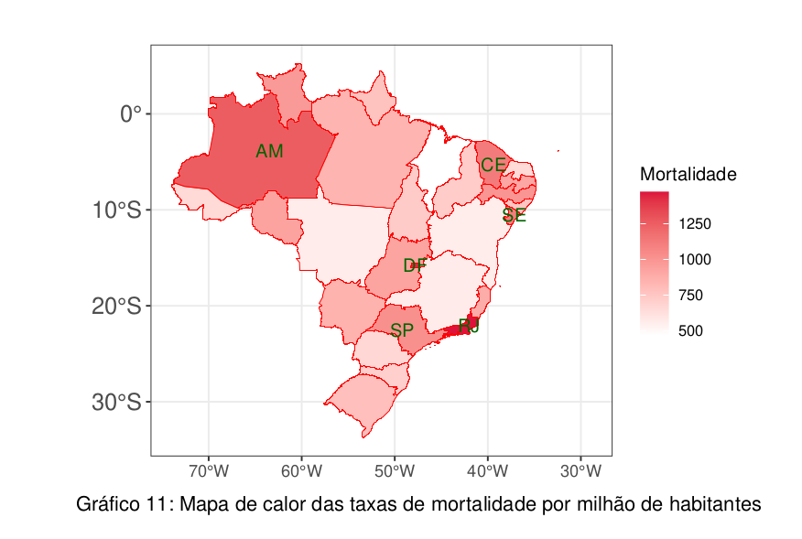

Taxa de mortalidade (Estados)
Apesar do estado de São Paulo liderar o números de mortes absoluto por covid-19 no Brasil, em relação ao tamanho da população, a situação é diferente. Verifica-se que 5 unidades federativas do país ultrapassam São Paulo em mortes por milhão de habitantes.

Slide 11
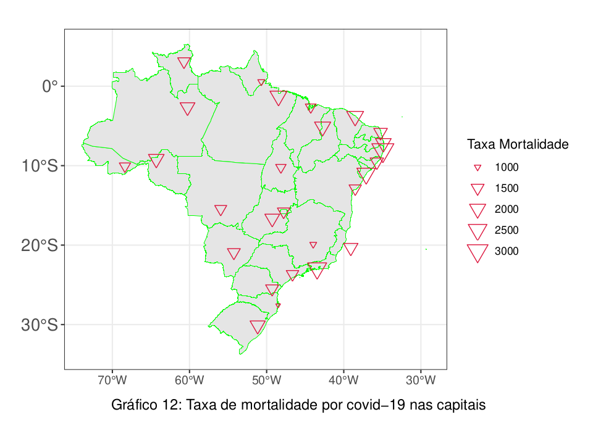

Taxa de mortalidade (Capitais)
Das 7 (sete) maiores taxas de mortalidade por covid-19 nas capitais as regiões norte e nordeste ocupam 6 posições no ranking, com exceção da cidade do Rio de Janeiro. Já o município de São Paulo tem taxa de mortalidade inferior a média nacional e ocupa a 19ª (décima nona) posição do ranking, com 1.436 mortes por milhão de habitantes.

Slide 12
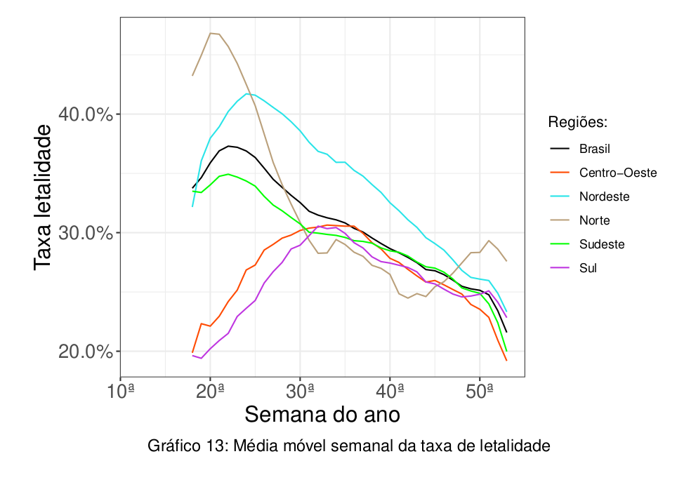
Taxa de letalidade
A taxa de letalidade de covid-19 no Brasil, com verificação a partir de teste de hipótese, é de 30% (trinca por cento), com nível de significância de 95% (noventa e cinco por cento).
Esta taxa é menor do que a taxa identificada no estudo realizado no Reino Unido, no qual comparou-se a taxa de letalidade da covid-19 com a do vírus ebola

Slide 13
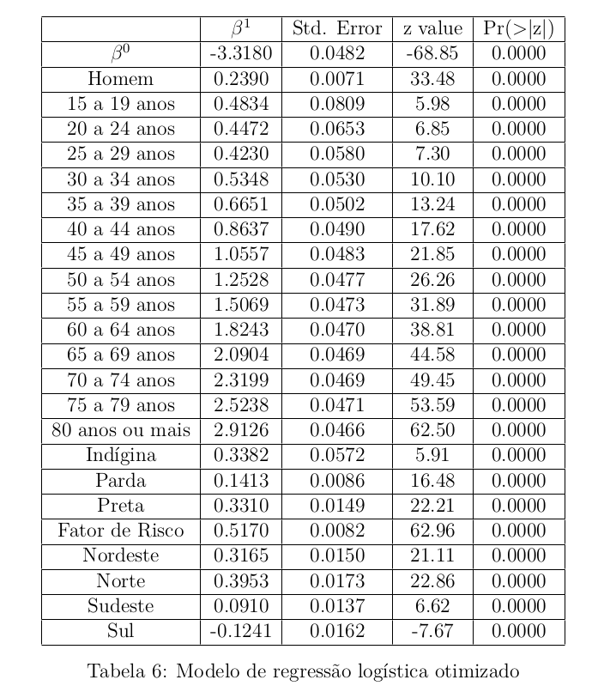
Inferência Estatística
Nesse capítulo foi criado um modelo de regressão logística a fim de identificar os perfis dos brasileiros com maior e menor risco de morte.
O perfil com maior risco de morte tem: idade de 80 (oitenta) anos ou mais (β1 : 2.9126), apresenta doenças preexistentes (β1 : 0.5170), reside na região norte (β1 : 0.3953), é de cor preta (β1 : 0.3310) e do sexo masculino (β 1 : 0.2390), com probabilidade de óbito de 75% (setenta e cinco por cento).
Já o perfil com menor risco de morte no Brasil: reside na região sul (β 1 : -0.1241), tem idade de 0 (zero) a 14 (quatorze) anos, não tem doenças preexistentes, é de cor branca ou amarela e do sexo feminino, com probabilidade de óbito por covid-19 de 3% (três por cento)

Slide 14
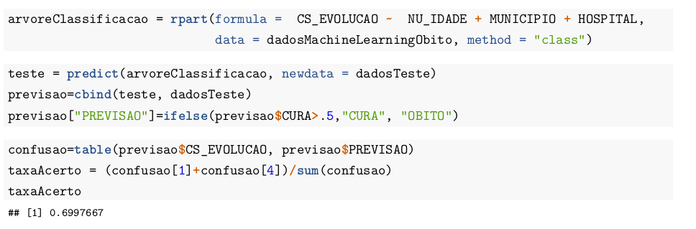
Machine Learning
Neste capítulo, utilizou-se técnicas de machine learning para verificar o nível de significância em relação ao risco de morte dos atributos selecionados para cada método de machine learning abordado. Foram utilizados os algorítimos:
1º) Rpart (Recursive Partitioning And Regression Trees);
2º) Random Forest;
3º) Naive Bayes;
Em uma segunda execução após ajuste dos atributos o método com maior desempenho utilizou o algorítimo Rpart, essa execução obteve taxa de acerto de aproximadamente 70%.

Slide 15
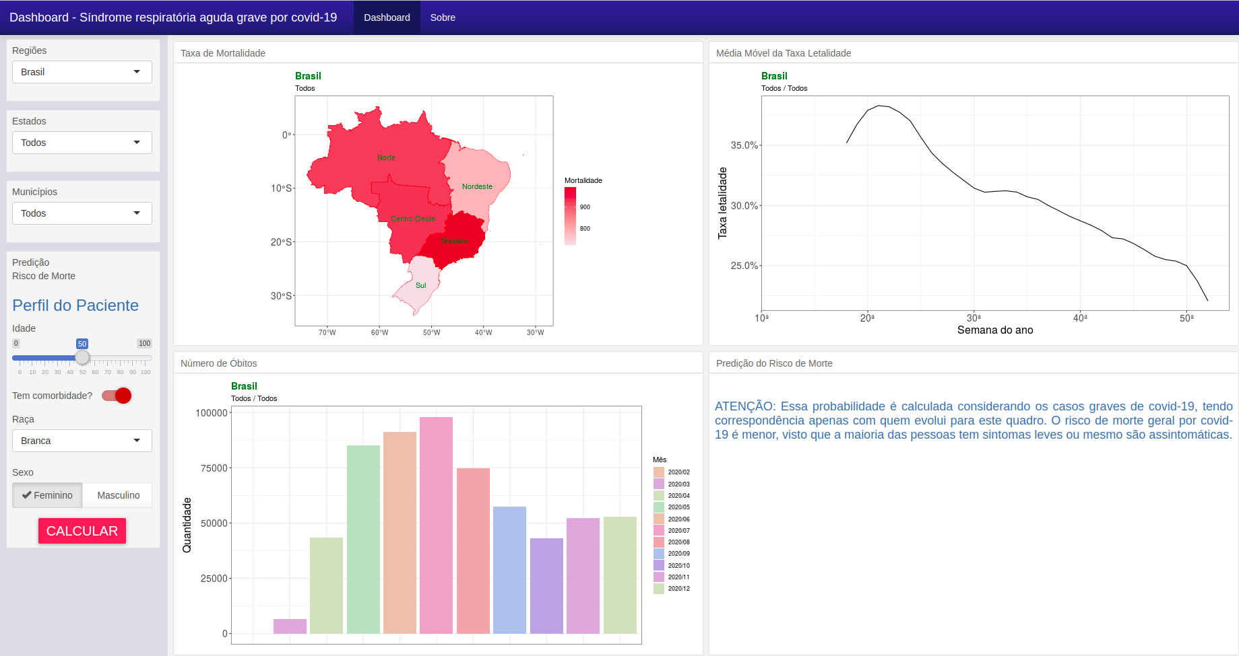
Dashboard
Para este trabalho, também foi elaborado no RStudio um dashboard na linguagem R, com auxílio das libs: flexdashboard, shiny, shinyWidgets. O deploy do dashboard foi realizado no shinyapps.io, podendo ser acessado no link:
Dashboard Covid-19

